Slide 1
Hyvinvointivaltio (jakso 7)

Slide 2
Mitä se tarkoittaa?
Mahdollisimman moni voi mahdollisimman hyvin
Pohjoismaissa yhteiskunnan rooli on iso hyvinvoinnin järjestämisessä
Tavoitteena perusturva ja tasa-arvo -> tukea kaikissa elämänmuutoksissa
Kotona tehtävät 3 ja 5 s.218-219

Slide 3
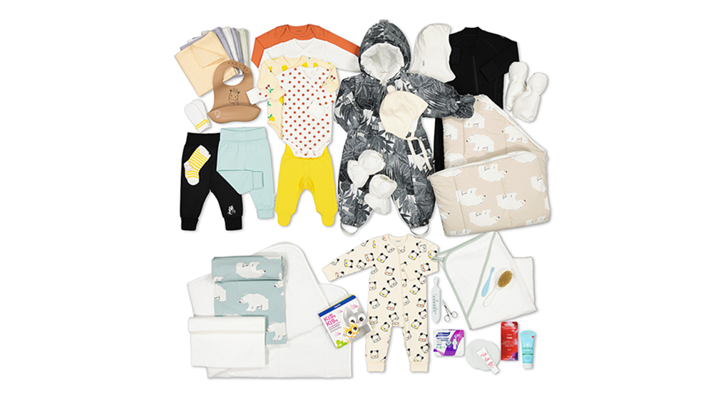
Tehtävät 3 ja 5, äitiyspakkaus

Slide 4
Tehtävä 3.
2) 170 euroa
3) 1 lapsi 94,88 €/kk, 2 lapsi 104,84 €/kk 3 lapsi 133,79 €/kk. 17 vuotta yläraja eli kolmesta lapsesta kuukaudessa = 333, 51 €
4) Vanhempainraha 320 päivää, mahdollista saada rahaa 40 päivää ennen lapsen syntymää. Vanhempainraha jaettu 160 ja 160 päivää, josta toinen vanhempi voi luovuttaa toiselle maksimissaan 63 päivää.

Slide 5
Tehtävä 5.
1. Lapsilisä, äitiysrahaa, kotihoidontuki, äitiysneuvola
2. Koulukuljetus
3. Äitiysrahaa, äitiysneuvola, äitiysavustus
4. Opintotuki, opintolaina (valtiontakaus)
5. Lapsilisä, päivähoito, peruskoulu
6. Kotihoidontuki, lapsilisä

Slide 6
Sosiaaliturva
Yhteiskunta auttaa kaikissa elämäntilanteissa -> tulonsiirrot
Tavoitteena tasata tuloeroja
Esim. työmarkkinatuki, toimeentulotuki tai kansaneläke
Opiskelijan etuudet: opintoraha ja opintolaina
Lisäksi tärkeä palveluala on terveydenhuolto
Lisäksi sosiaalipalveluita kuten lastensuojelu tai vammaispalvelut

Slide 7
Mistä rahat?
Rahat palveluihin saadaan veroista ja järjestelmä on erittäin kallis -> Suomi velkaantuu koko ajan
http://velkakello.fi/
https://areena.yle.fi/1-50028611
Jos palveluita leikataan – uhkana syrjäytyminen

Slide 8
Köyhyys Suomessa
Suomessa ei ole absoluuttista köyhyyttä eli puutetta asunnosta, ruuasta tai vaatteista
Suomessa köyhyys on suhteellista eli vertaamme itseämme naapuriin tai työkaveriin.

Slide 9
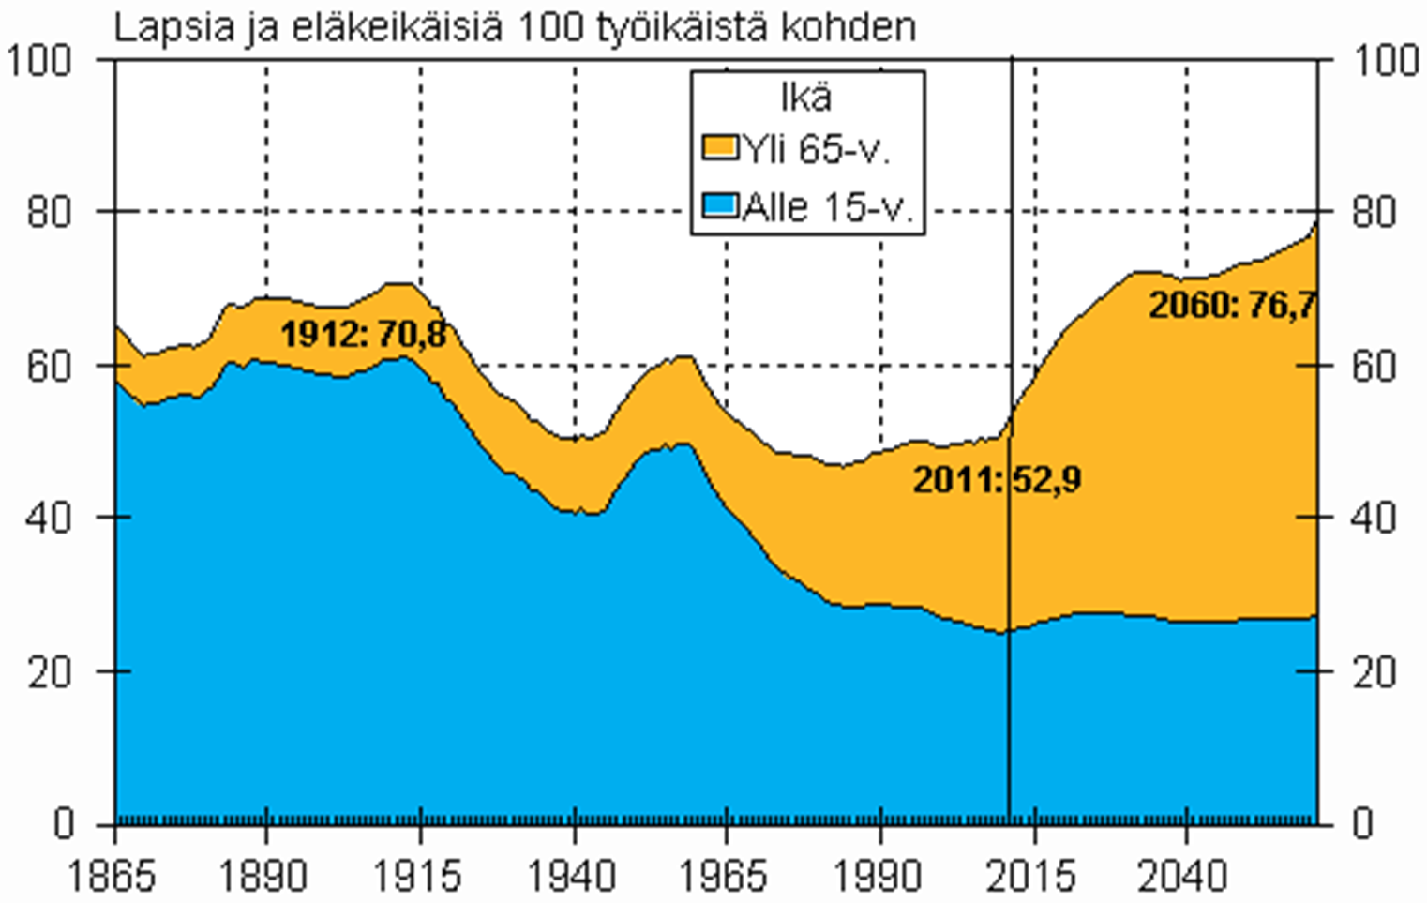
Huoltosuhde

